Slide 1
Курагинский район Красноярского края
Визитная карточка муниципальной образовательной системы

Slide 2
Состав группы
Курагинский район
Ципушникова Татьяна Валериевна
Титяева Татьяна Георгиевна
Партнёры
МБОУ Курагинская СОШ №1
МБОУ Курагинская СОШ №3
МБОУ Курагинская СОШ №7
МАОУ ДО «Центр дополнительного образования детей»
КК ИПК
Мартынец Михаил Сергеевич
Игумнова Лариса Ивановна
Федорова Светлана Анатольевна
Шевчугова Екатерина Игоревна
ВШЭ

Slide 3
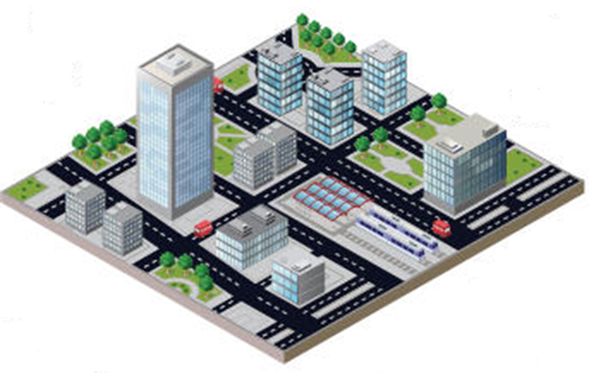
Сеть общеобразовательных Учреждений Курагинского района
29 общеобразовательных учреждений
5850 обучающихся
17 дошкольных учреждений (+6 дошкольных групп при ОУ
2247 детей
3 учреждения дополнительного образования
2253 обучающихся
1 МКУ “Центр ППМ и СП “Доверие”

Slide 4
Обоснование выбранной задачи.
.
Актуальность: переход на ФГОС СОО устанавливает требования к результатам
Задача: Расширение сетевого взаимодействия

Slide 5
КУРАГИНСКИЙ РАЙОН
Создание индивидуаль-ного проекта
Предметы (углубленно) химия, биология, обществознание, физика, история, экономика, право, математика.
Представле-ние результатов индивидуального проекта
Модель сетевого взаимодействия на основе ИУП
КСОШ №1
КСОШ №3
КСОШ№7
Центр Доп. образования
Самоопределение через психолого-педаго- гическое сопровождение, внеурочная деятельность, проф. пробы
Ресурсы: больница, полиция, прокуратура, МЧС, детские сады

Slide 6
Проблема: стандарт устанавливает требования к эффективному построению индивидуальной образовательной траектории. На практике в образовательных организациях часто недостаточно финансовых, кадровых, материально - технических ресурсов для решения этой задачи..
Проблема: стандарт устанавливает требовтельной траектории. На практике образовательных организациях часто недостаточно финансовых, кадровых, материально - технических ресурсов д.
Критерии эффективности
Требования к результатам
Увеличение кол-ва уч-ся, выбравших индивидуальную траекторию обучения
Личностные:способность обучающихся к саморазвитию и личностному самоопределению
Модель сетевой формы реализации программы (на основе ИУП с углубленным изучением предметов) в соответствии со ст.15 ФЗ №273-ФЗ от 29.12.12 “Об образовании в РФ”
Позитивная динамика результативности обучающихся в конкурсах и олимпиадах
Метапредметные:способность к построению образовательной ИТ, к научно-исслед., проектной деятельности
Рост успеваемости, повышение мотивации
Решение проблемы: организация сетевого взаимодействия ОУ, которая позволит повысить образовательный потенциал за счет внедрения локальной модели распределения ресурсов: кадрового, финансового, материально-технического
Предметные:освоение ООП учебных предметов на повышенном уровне для дальнейшего успешного профессионального обучения и профессиональной деятельности
Увеличение кол-ва поступающих в ВУЗы, СУЗы, основанное на качественном профессиональном самоопределении

Slide 7
Комплекс мер
Вопросы, требующие
решения
Разработка совместной сетевой образовательной программы с использованием ресурсов партнеров
Разделение бюджетного финансирования между организациями -партнерами
Формирование “групповых” решений для реализации выбранных учащимися индивидуальных образовательных траекторий
Модель сетевой формы реализации программы (на основе ИУП с углубленным изучением предметов) в соответствии со ст.15 ФЗ №273-ФЗ от 29.12.12 “Об образовании в РФ”
Как в этих условиях передавать часы (речь идет о передаче часов на реализацию профильных предметов)?
Заключение договора о сетевой форме реализации программы
Как решать вопрос “заимствования” персонала с точки зрения трудового законодательства?”
Информирование учащихся об ОП, которые могут быть реализованы в сетевой форме
Внесение изменений в Устав и другие локальные акты
Ведение электронного журнала (учет успеваемости)
Notes:
Две образовательные организации из трех (КСОШ №1, КСОШ №3) являются полнокомплектными, одна образовательная организация КСОШ №7 малокомплектная. Расчет подушевого финансирования рассчитывается по-разному.

Slide 8
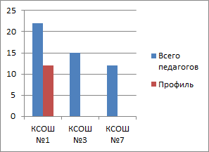
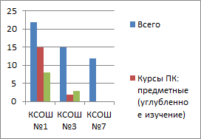
Курсы повышения квалификации (СОО)
 | КСОШ №1 | КСОШ №3 | КСОШ №7
Всего педагогов | 22 | 15 | 12
Профиль | 12 | 0 | 0
 | КСОШ №1 | КСОШ №3 | КСОШ №7
Всего | 22 | 15 | 12
Курсы ПК: предм.(углубленные) | 15 | 2 | 0
Курсы ПК: проекты, олимпиады. | 8 | 3 | 0

Slide 9
Поступление в Вуз(ы)
 |  | КСОШ №1 | КСОШ №3 | КСОШ №7
2017 | Бюджет | 65% | 28% | 0%
 | Внебюджет | 0% | 50% | 0%
2018 | Бюджет | 57% | 25% | 57%
 | Внебюджет | 0% | 36% | 0%
2019 | Бюджет | 55% | 20% | 0%
 | Внебюджет | 0% | 0% | 0%

Slide 10
Вакансии кадров СОО, нагрузка(превышение)
 | КСОШ №1 | КСОШ №3 | КСОШ №7
2017 | - | иностранный язык | физика
2018 | - | иностранный язык математика | физика история обществознание
2019 | - | иностранный язык | иностранный язык русский язык история обществознание

Slide 11
Результаты ЕГЭ
Матем. (профиль) русский общество история химия биология
СОШ 1 СОШ 3 СОШ 7 СОШ 1 СОШ 3 СОШ 7 СОШ 1 СОШ 3 СОШ 7 СОШ 1 СОШ 3 СОШ 7 СОШ 1 СОШ 3 СОШ 7 СОШ 1 СОШ 3 СОШ 7
2017 47 39 23 23 57 55 58 53 45 53 41 35 61 34 25 51 46 40
2018 48 38 33 70 66 60 59 55 58 58 57 - 62 42 - 54 42 31
2019 47 45 - 71 62 - 56 45 - 56 47 - 55 22 - 44 30 -

Slide 12
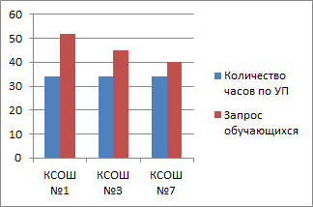
Финансовые условия для реализации ООП СОО
Количество часов по УП |  |  | Запрос обучающихся
КСОШ №1 | КСОШ №3 | КСОШ №7 | КСОШ №1 | КСОШ №3 | КСОШ №7
34 | 34 | 34 | 52 | 45 | 40

Slide 13
Изучение предметов на базовом и профильном уровнях
 | КСОШ №1 | КСОШ№3 | КСОШ №7
2017 | Русский язык, математика, физика, химия, биология, обществознание, история | - | -
2018 | Русский язык, математика, физика, химия, биология, обществознание, история | - | -
2019 | Русский язык, математика, физика, химия, биология, обществознание, история | - | -

Slide 14
Оснащенность кабинетов
 | Наличие |  |  | Требуется
 | КСОШ №1 | КСОШ№3 | КСОШ №7 | КСОШ №1 | КСОШ№3 | КСОШ №7
с АРМ учителя | 11 | 12 | 10 | 12 | 12 | 12
для занятий проектно-исслед. деятельности | 0 | 0 | 0 | 3 | 3 | 3
Инф.-библ.центр | 0 | 0 | 0 | 1 | 1 | 1

Slide 15
Вариант решения проблемы
Организация сетевого взаимодействия образовательных учреждений позволит повысить образовательный потенциал за счет внедрения локальной модели распределения ресурсов: кадрового, финансового, материально- технического.

Slide 16
Данные социологических исследований
Ежегодный мониторинг муниципальной системы образования
Развитие системы оценки качества образования и информационной прозрачности системы образования
Удовлетворенность населения качеством образования, которое предоставляют образовательные организации:
дошкольные образовательные организации - 85%
общеобразовательные организации - 67%
организации дополнительного образования - 85%

Slide 17
Данные социологических исследований
2. В рамках организации профориентационной работы 457 обучающихся 8-11 классов из 12 школ района приняли участие в опросе профессиональных планов, проводимом по инициативе агентства труда и занятости населения Красноярского края. Анализ результатов опроса показал, что наши учащиеся знают о востребованных профессиях на рынке труда, при выборе профессии предпочтение отдают таким сферам как медицина, образование, программирование, IT-технологии. Опрос показал, что большинство детей нуждаются в помощи в выборе профессии и профессиональном самоопределении, поэтому необходимо продолжить работу по профессиональной ориентации обучающихся.

Slide 18
Данные социологических исследований
3. Министерством образования края совместно с Красноярским государственным педагогическим университетом и Краевым институтом повышения квалификации работников образования было проведено исследование, направленное на изучение готовности школ к формированию цифровой образовательной среды.
40,5 % опрошенных руководителей ответили, что среда находится в процессе формирования, при этом - почти 91% руководителей и 85 % педагогических работников считают необходимым формирование в образовательных организациях цифровой образовательной среды.
Кроме того, анализ анкетирования показал, что руководители отмечают низкую заинтересованность педагогического коллектива в использовании цифровых технологий, слабую оснащенность учебных кабинетов современной компьютерной техникой, отсутствие методического и технического сопровождения процесса использования цифровых технологий в образовании, недостаточный уровень финансирования данного направления.

Slide 19
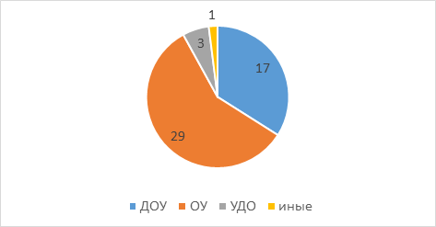
Данные статистики
1. Сеть образовательных организаций, подведомственных управлению образования администрации Курагинского района.

Slide 20
Данные статистики
2. Охват обучающихся в общеобразовательных организациях Курагинского района.
общее число обучающихся | из них:
 | обучающихся по образовательным программам среднего общего образования | обучающихся по индивидуальным учебным планам | обучающихся по программам углубленного обучения
5802 | 508 | 85 (1 образовательная организация) | 57 (2 образовательные организации)

Slide 21
Данные статистики
3. Организация подвоза:
В Курагинском районе подвоз организован для 823 обучающихся (14%). Детей подвозят к 20 общеобразовательным организациям из 29 населенных пунктов. В организации подвоза задействовано 22 школьных автобуса и 4 машины марки ГАЗ.

Slide 22
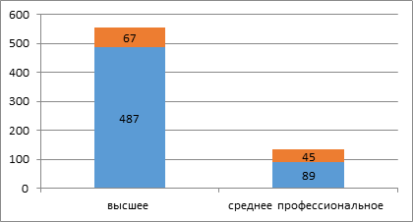
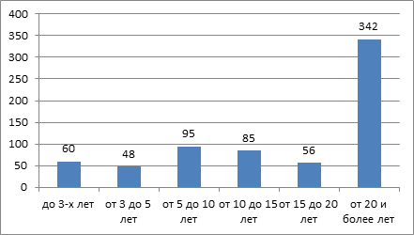
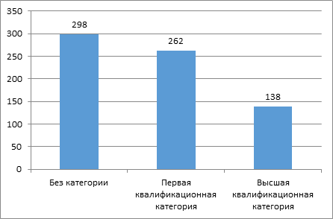
Данные статистики
4. Кадры в системе образования Курагинского района.
Характеристика педагогов Характеристика педагогов Характеристика педагогов
по уровню образования по стажу работы по квалификационной категории
по уровню образования

Slide 23
Данные статистики
5. Организация дополнительного образования в Курагинском районе.
Дополнительное образование в районе обеспечивают 3 организации дополнительного образования и 20 общеобразовательных школ, имеющих лицензию на дополнительное образование. В районе реализуются 380 программ дополнительного образования, 7 из них – сетевые. Дополнительным образованием занято 2253 ребенка. Общий охват детей от 5 до 18 лет в дополнительном образовании – 67,5%.

Slide 24
Данные статистики
6. Итоговая аттестация.
Показали средний балл выше районного по 4-м и более предметам учащиеся: Артемовской СОШ, Имисской СОШ, Кордовской СОШ, Краснокаменской СОШ, Курагинской СОШ №1, Черемшанской СОШ, учащиеся частных школ «Истоки» и «Перспектива».
Увеличилось количество учащихся, не набравших проходной балл по базовой математике, физике, химии, литературе, информатике и ИКТ, значительное снижение произошло по обществознанию: 17 учащихся в 2018 году и 26 учащихся не перешагнули базовый порог в 2019 году.
ОГЭ | ЕГЭ | медалисты
518 участников, 5 ППЭ | 252 участника, 3 ППЭ | 9

Slide 25
Данные статистики
7. Результаты внешних оценочных процедур.
Краевые диагностические работы
 | уровни достижений
 | ниже базового | базовый 1 | базовый 2 | повышенный
регион | 22,12% | 38,86% | 28,57% | 10,45%
муниципалитет | 15,27% | 40,94% | 32,18% | 11,61%

Slide 26
Данные статистики
8. Работа с одаренными детьми.
Показатели участия школьников Курагинского района в этапах Всероссийской олимпиады школьников:
Этап олимпиады | охват детей/количество призовых мест
 | 2016-2017 | 2017-2018 | 2018-2019
школьный | 2307 | 2540 | 2152
муниципальный | 438/193 | 388/210 | 457/26
региональный | 12/0 | 10/0 | 12/0
заключительный | 0/0 | 0/0 | 0/0

Slide 27
Кейс
«Как учитывать достижения ребенка в системе дополнительного образования в общих достижениях по итогам обучения в школе?»
Подробнее о кейсе — в прилагаемом файле.

